Slide 1
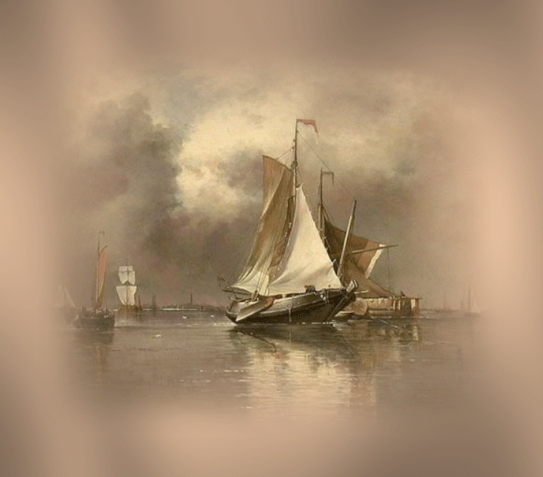

LA VIA DEL RITORNO
O CAMINHO
DA VOLTA
Santa Luccia
Famosa Canção
da Italiana
Avanço
Automático

Slide 2
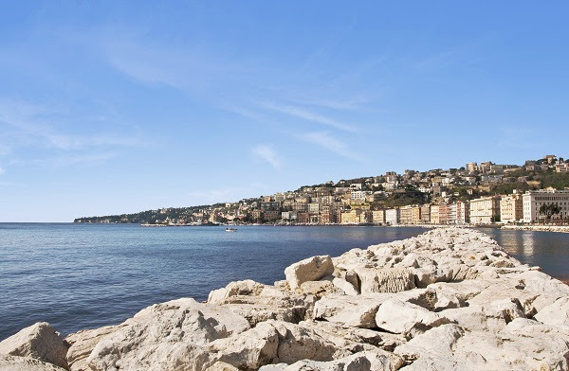
Quando em uma viagem até Nápoles, no porto onde aguardava um navio para a Ilha de Capri, conheci um velho napolitano que regressava à sua terra natal, após muitos anos de morada em outro país.
Contou-me de suas sensações, alegrias e tristezas, vivenciadas ao longo de sua vida e também suas emoções desde o embarque em um avião que o trouxe até ali.

Slide 3
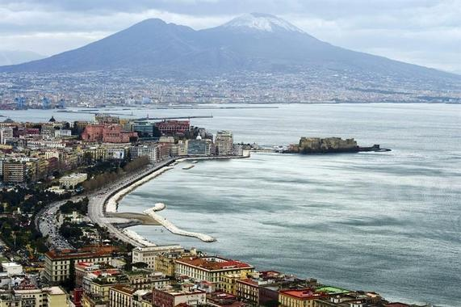
Olhou em direção ao mar, tendo ao fundo o Vesúvio, e cantou alguns trechos no dialeto:
Partono e bastimente – Partem os navios.
Pe’ terra assaje luntane... – Por terras muito distantes...
Cántano a buordo – Cantam a bordo.
Só’ Napulitane – São Napolitanos
Santa Luccia – Santa Lucia.
Luntano ‘a te – Longe de ti.
Quanta malincunia! – Quanta melancolia.
Luntano ‘a Napule – Longe de Nápoles.
Nun se po’ sta – Não se pode estar.

Slide 4
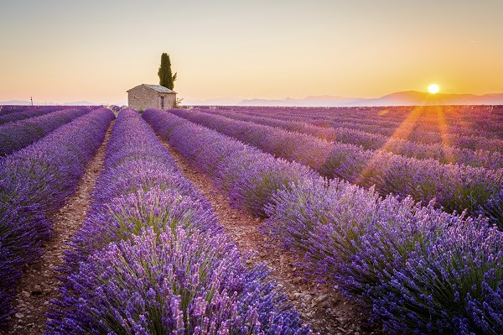
Sensibilizado com sua felicidade, construí o poema:
A
CHEGADA

Slide 5
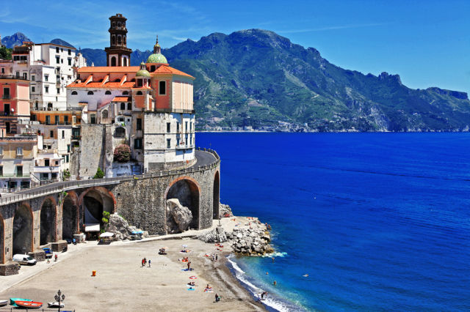
Chovia a cântaros no caminho de volta!
O pássaro de prata voava pelos céus sem fim.
Nuvens escuras nas alturas
Trovões... Coração acelerado!
Muitas emoções... Como foi longa essa ausência...

Slide 6
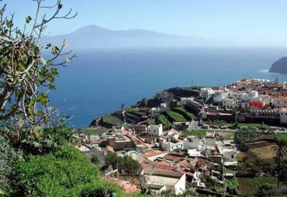
Aeroporto da saudade...
Fiumicino...Da Vinci di Roma...
Enxerguei velhos rostos conhecidos...
Cheios de lágrimas
Saudações efusivas no encontro.

Slide 7
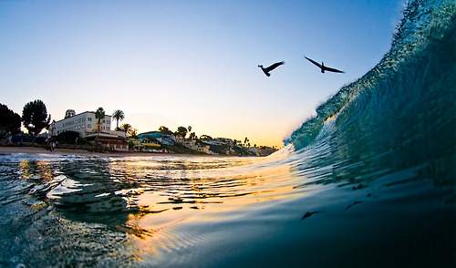
La máquina me transporta.
Passo por Pompéia vendo as belas paisagens napolitanas.
Admirável entardecer.
Estrada florida de caminhos risonhos.

Slide 8
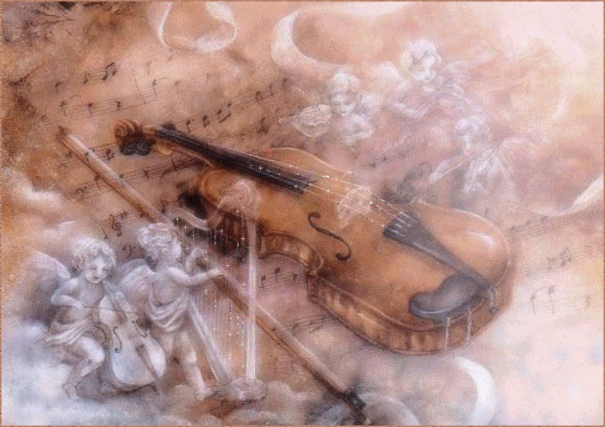



CRIAÇÃO / ROTEIRO APRESENTAÇÃO
Arte Final = Acervo Pessoal
Música
Encerramento
L’ Amore Se Ne Va
Carmelo Pagano
http://vendraminiletras.blogspot.com/
www.sergrasan.com/toninhovendraminislides/
Antonio Giuseppe Gasparotto Vendramini Secondo Di Treviso

